Slide 1
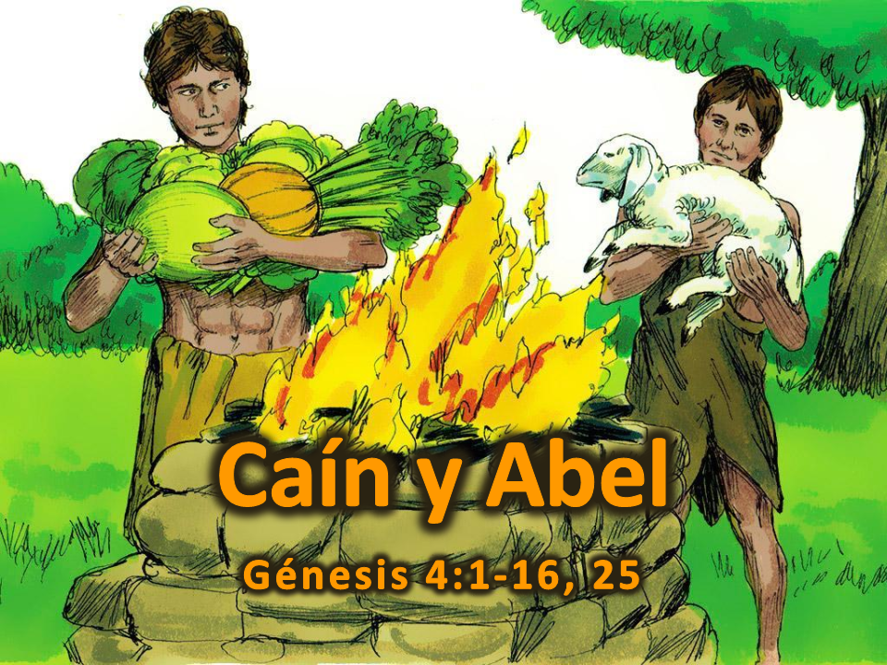
misionleccionesbiblicas.org Caín y Abel
‹#›
Notes:
1. Portada: Caín y Abel (Génesis 4:1-16, 25)

Slide 2
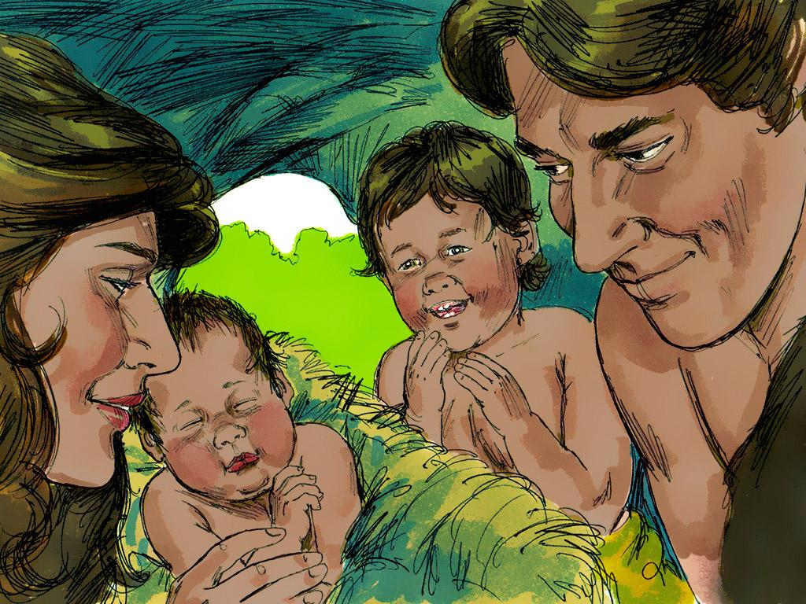
misionleccionesbiblicas.org Caín y Abel
‹#›
Notes:
2. Después de que Adán y Eva fueron expulsados del Jardín del Edén, encontraron un lugar para vivir donde podían cultivar y criar animales. Tuvieron hijos. Un hijo se llamaba Caín y el otro se llamaba Abel.

Slide 3
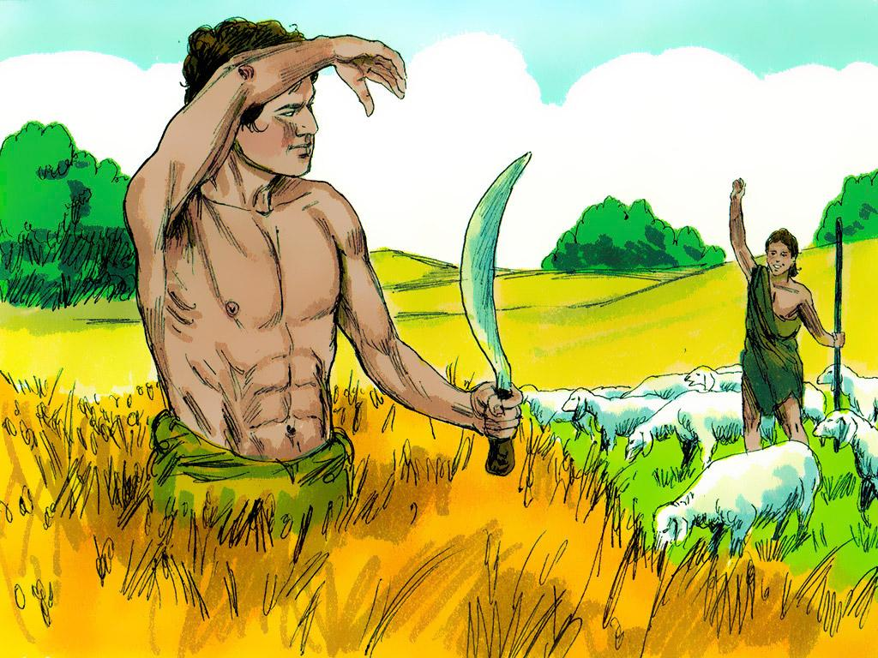
misionleccionesbiblicas.org Caín y Abel
‹#›
Notes:
3. Cuando los hermanos crecieron, Caín se convirtió en agricultor que trabajaba en los campos. Abel cuidaba de las ovejas.

Slide 4
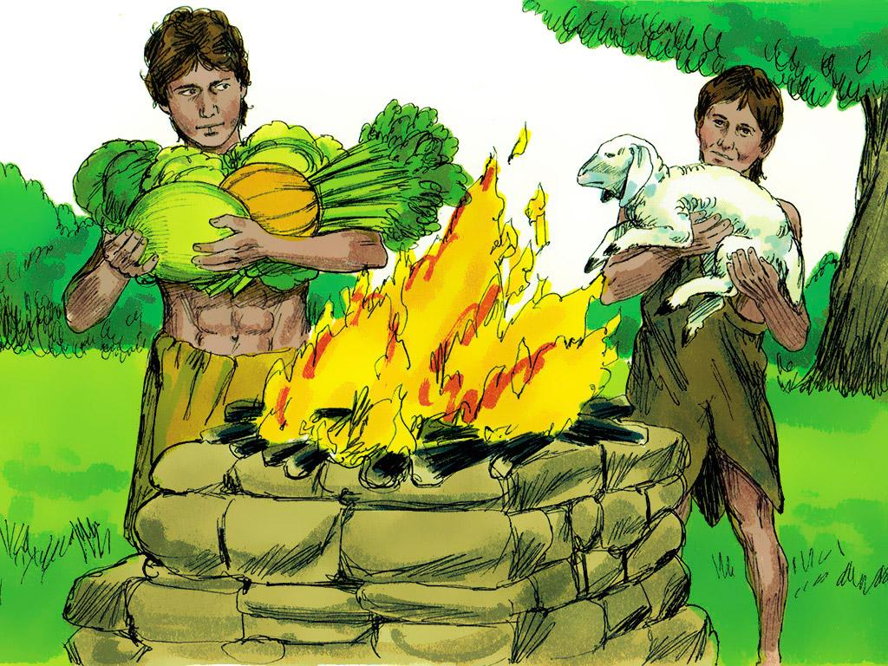
misionleccionesbiblicas.org Caín y Abel
‹#›
Notes:
4. En esos días, las personas se dedicaban a Dios trayendo regalos y poniéndolos en un altar. Caín trajo algunas de las verduras que había cultivado y las puso en el altar.
Pero el corazón de Abel era diferente al de Caín. No puso cualquier cosa en el altar. Abel tenía fe y puso lo mejor de lo mejor de sus corderos en el altar.

Slide 5
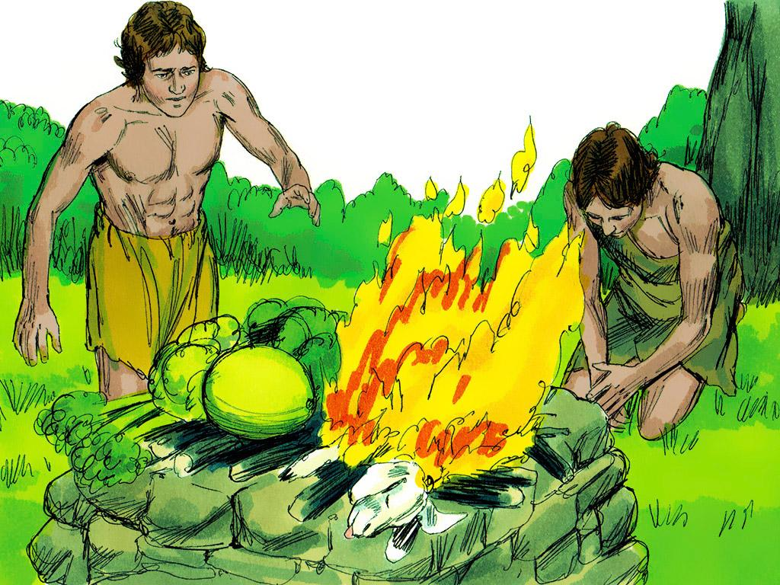
misionleccionesbiblicas.org Caín y Abel
‹#›
Notes:
5. Dios se complació con la ofrenda de Abel. ¿Por qué crees que fue así? Quizás fue porque vio que Abel amaba tanto a Dios que quería darle lo mejor.

Slide 6
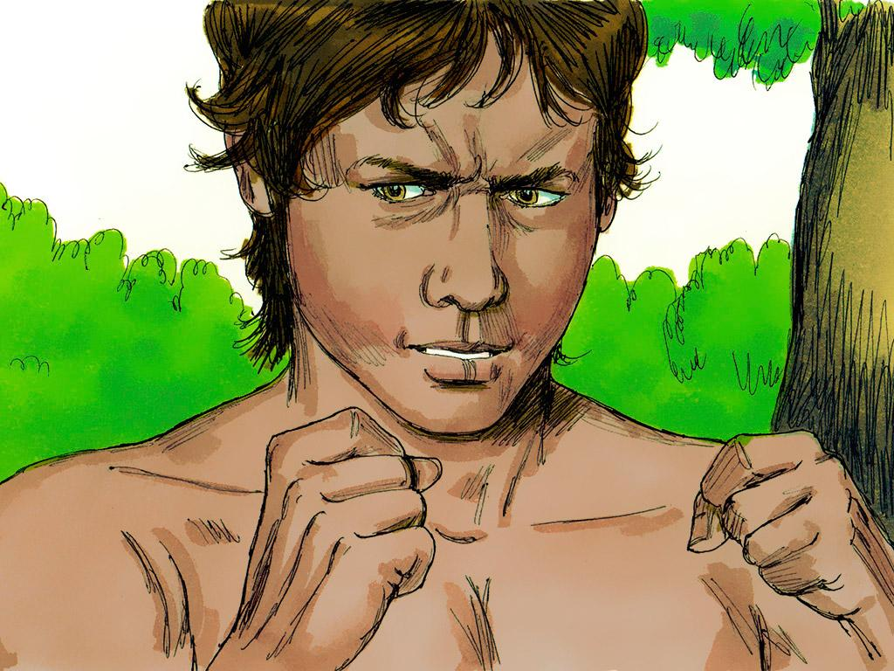
misionleccionesbiblicas.org Caín y Abel
‹#›
Notes:
6. Dios no se complació con la ofrenda de Caín. Cuando Caín vio que Dios estaba más complacido con Abel, se enojó mucho. Dios vio el enojo de Caín y le dijo: "Caín, ¿por qué estás tan enojado? Si haces lo correcto, te aceptaré. Pero si no haces lo correcto, pecarás." Dios sabía que, si Caín no dejaba de estar enojado y celoso, haría algo terriblemente malo.
Cuando escuchó esto, Caín debería haberse detenido y dicho a Dios que lo sentía, pero estaba tan enojado que no pensó en hacer cosas buenas. No podía controlar su enojo y solo pensaba en cómo Dios aprobaba más a Abel que a él.

Slide 7
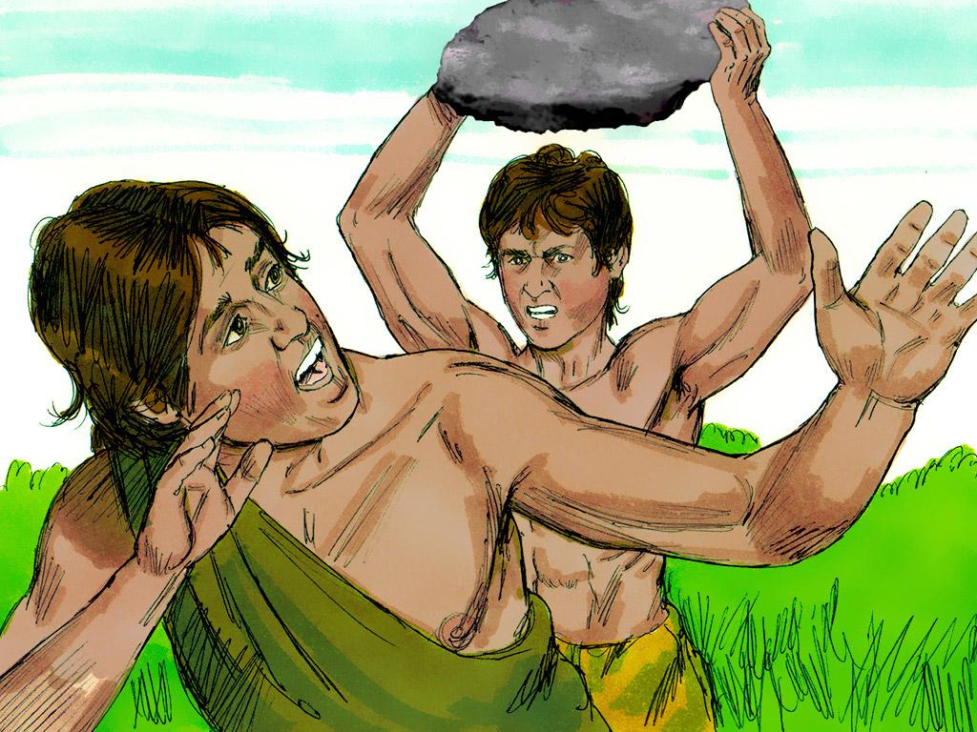
misionleccionesbiblicas.org Caín y Abel
‹#›
Notes:
7. Caín no controló su enojo y celos. Se enfureció cada vez más y toda su ira "hirvió" por dentro.
Caín le dijo a su hermano Abel: "Vamos al campo." Mientras estaban en el campo, Caín atacó a Abel y lo mató.

Slide 8
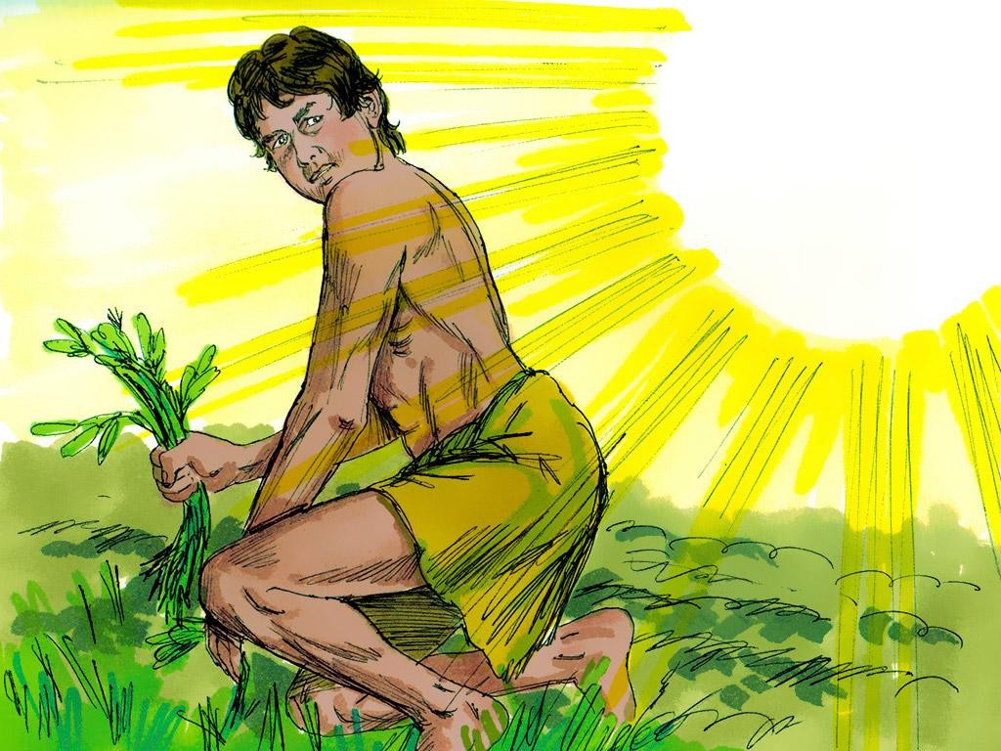
misionleccionesbiblicas.org Caín y Abel
‹#›
Notes:
8. Cuando Dios vino a Caín, le preguntó: "¿Dónde está tu hermano Abel?" Caín respondió: "¿Acaso soy el guardián de mi hermano? ¿Es mi trabajo cuidarlo todo el tiempo?" Caín mató a su hermano cuando pensó que nadie lo estaba viendo, pero sabemos que Dios ve y sabe todo lo que sucede.

Slide 9
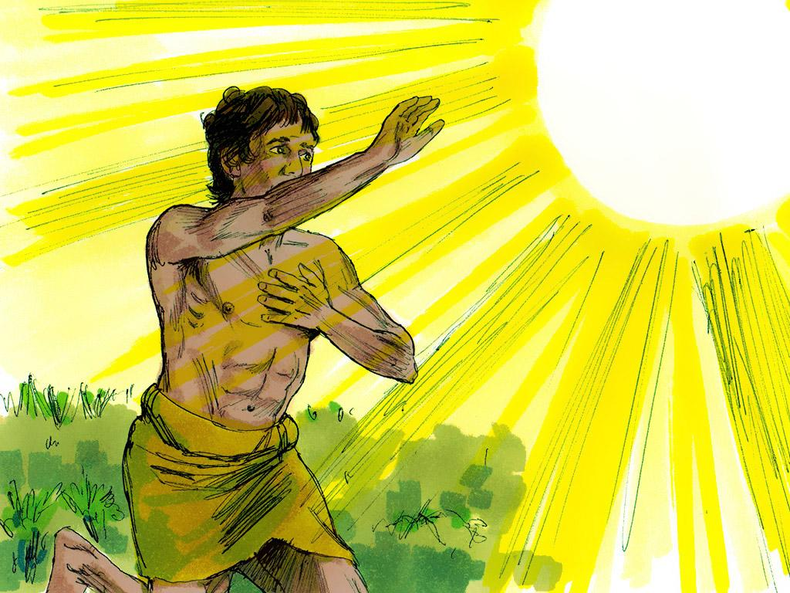
misionleccionesbiblicas.org Caín y Abel
‹#›
Notes:
9. Dios sabía lo que Caín había hecho y que Caín debía ser castigado. "La sangre de tu hermano aún está en el suelo. Tu castigo es que nada de lo que siembres en la tierra crecerá. Solo vagarás por la tierra encontrando comida donde puedas.

Slide 10
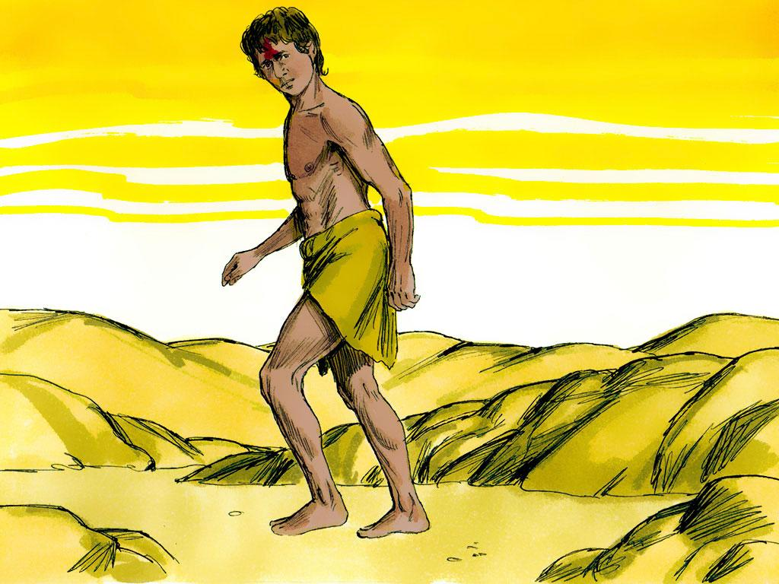
misionleccionesbiblicas.org Caín y Abel
‹#›
Notes:
10. Caín estaba molesto por esto. "Mi castigo es más de lo que puedo soportar," dijo Caín. "Vagaré y quien me encuentre me matará." Así que Dios puso una marca especial en Caín para que cualquiera que viera la marca supiera que no debía matarlo. Y entonces Caín se alejó de su familia y su hogar.
Después de la triste historia de Caín y Abel, Adán y Eva tuvieron otro hijo llamado Set.

Slide 11
Notas para maestros 1
1. Portada: Caín y Abel (Génesis 4:1-16, 25)
2. Después de que Adán y Eva fueron expulsados del Jardín del Edén, encontraron un lugar para vivir donde podían cultivar y criar animales. Tuvieron hijos. Un hijo se llamaba Caín y el otro se llamaba Abel.
3. Cuando los hermanos crecieron, Caín se convirtió en agricultor que trabajaba en los campos. Abel cuidaba de las ovejas.
4. En esos días, las personas se dedicaban a Dios trayendo regalos y poniéndolos en un altar. Caín trajo algunas de las verduras que había cultivado y las puso en el altar.
Pero el corazón de Abel era diferente al de Caín. No puso cualquier cosa en el altar. Abel tenía fe y puso lo mejor de lo mejor de sus corderos en el altar.
5. Dios se complació con la ofrenda de Abel. ¿Por qué crees que fue así? Quizás fue porque vio que Abel amaba tanto a Dios que quería darle lo mejor.
6. Dios no se complació con la ofrenda de Caín. Cuando Caín vio que Dios estaba más complacido con Abel, se enojó mucho. Dios vio el enojo de Caín y le dijo: "Caín, ¿por qué estás tan enojado? Si haces lo correcto, te aceptaré. Pero si no haces lo correcto, pecarás." Dios sabía que, si Caín no dejaba de estar enojado y celoso, haría algo terriblemente malo.
Cuando escuchó esto, Caín debería haberse detenido y dicho a Dios que lo sentía, pero estaba tan enojado que no pensó en hacer cosas buenas. No podía controlar su enojo y solo pensaba en cómo Dios aprobaba más a Abel que a él.
7. Caín no controló su enojo y celos. Se enfureció cada vez más y toda su ira "hirvió" por dentro.
Caín le dijo a su hermano Abel: "Vamos al campo." Mientras estaban en el campo, Caín atacó a Abel y lo mató.
8. Cuando Dios vino a Caín, le preguntó: "¿Dónde está tu hermano Abel?" Caín respondió: "¿Acaso soy el guardián de mi hermano? ¿Es mi trabajo cuidarlo todo el tiempo?" Caín mató a su hermano cuando pensó que nadie lo estaba viendo, pero sabemos que Dios ve y sabe todo lo que sucede.
9. Dios sabía lo que Caín había hecho y que Caín debía ser castigado. "La sangre de tu hermano aún está en el suelo. Tu castigo es que nada de lo que siembres en la tierra crecerá. Solo vagarás por la tierra encontrando comida donde puedas."
misionleccionesbiblicas.org Caín y Abel
‹#›

Slide 12
Notas para maestros 2
10. Caín estaba molesto por esto. "Mi castigo es más de lo que puedo soportar," dijo Caín. "Vagaré y quien me encuentre me matará." Así que Dios puso una marca especial en Caín para que cualquiera que viera la marca supiera que no debía matarlo. Y entonces Caín se alejó de su familia y su hogar.
Después de la triste historia de Caín y Abel, Adán y Eva tuvieron otro hijo llamado Set.
misionleccionesbiblicas.org Caín y Abel
‹#›

Slide 13


Atribución: Esta ayuda visual fue construida por Mary Nelson www.missionbibleclass.org utilizando:
Recopilación de textos y diapositivas de Mary Nelson
Texto y diapositivas de Mary Nelson
Ilustraciones de Sweet Publishing http://sweetpublishing.com/
Acceso a través de www.freebibleimages.org.
Alteración: Texto añadido a la portada.
Puede descargar este pase de diapositivas de misionleccionesbiblicas.org.
Atribución/Reconocimiento-CompartirIgual 4.0 Internacional Deed, CC BY-SA 4.0
https://creativecommons.org/licenses/by-sa/4.0/deed.es
Recursos gratuitos para compartir la Palabra de Dios con los niños:
misionleccionesbiblicas.org (en español)
www.missionbibleclass.org (in English)
misionleccionesbiblicas.org Caín y Abel
‹#›

